Slide 1
Soutenance PAN2

Slide 2
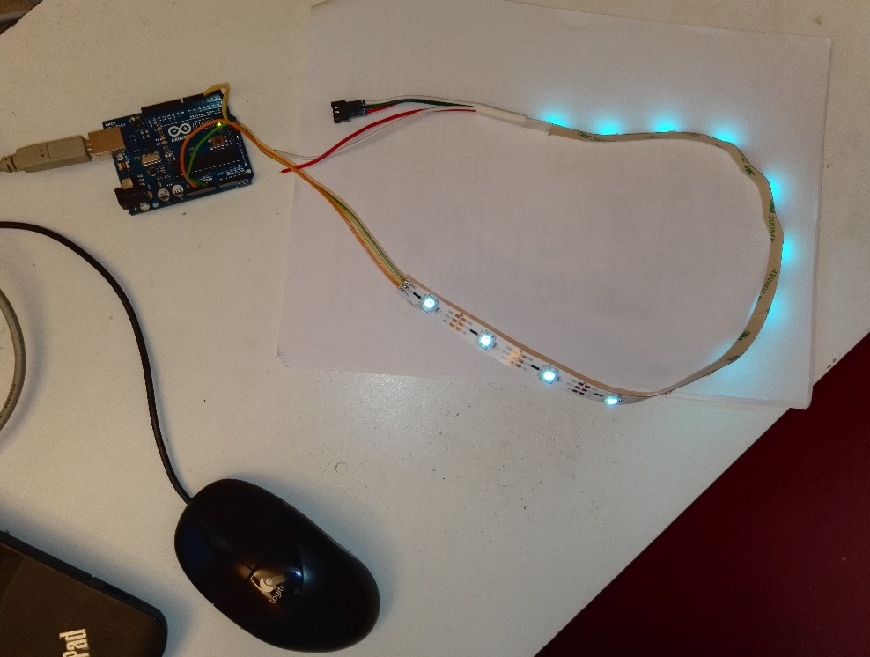
Travail effectué
Programmation Arduino
Utilisation de la bibliothèque FastLED
Utilisation de la bibliothèque SoftwareSerial
Création d’un codage des informations transmises

Slide 3
Travail effectué
Programmation d’une interface de communication avec Arduino
En Java
Utilisation de la bibliothèque JSSC
Emulation des ports USB en port COM
Initialisation de la connexion
Envoi de message selon la commande utilisateur

Slide 4
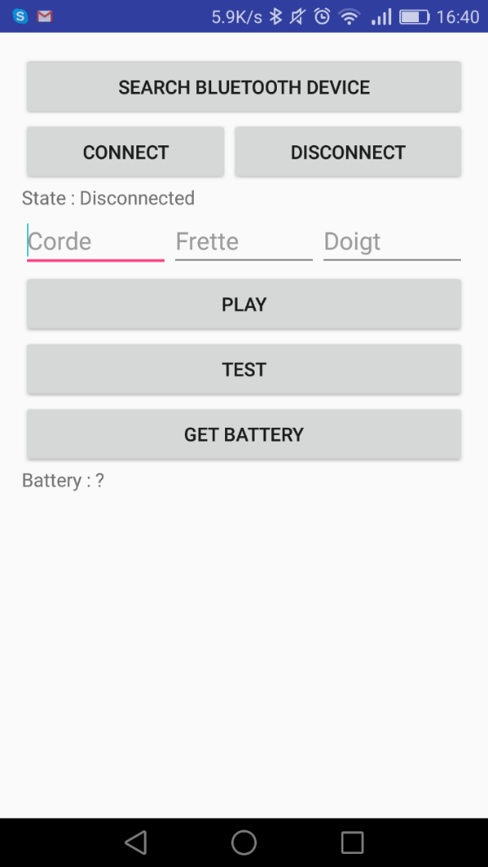
Travail effectué
Interface Android de test
Réception de données depuis Android
Création d’un thread dédié

Slide 5
Travail en cours
Réorganisation du code en package
Pour l’intégration au module Android
Utilisation d’Intent

Slide 6
Travail à faire
Réalisation physique
Fixation du bandeau de LEDs au manche de la guitare
Dessin
Impression 3D
Montage
Travail sur le bandeau de LEDs
Découpage
Soudure
Intégration au support
Traduction des instructions de jeu
Transformer un fichier MIDI en commandes transmissible à l’Arduino

